Slide 1

RoboTrain：具身智能云端训练和推理平台
验收答辩
小组成员：师文翔、潘奕宇、石辰阳、徐丁杰

Slide 2

1
软件设计背景
2
系统展示
3
架构设计
4
核心算法与创新点
5
测试情况

Slide 3


01
软件设计
背景
Software design
background

Slide 4

软件设计背景
核心痛点
流程繁琐，效率低下：当前机器人（具身智能）领域的研究者在进行大模型的微调与部署时，流程繁琐、缺乏统一的工具链，导致研发效率低下，创新受阻 。
需求普遍：为了满足算法部署到不同机器人本体的需求，模型的微调和训练已经成为了具身智能实际部署的必备操作
资源门槛高：大模型训练不仅需要昂贵的硬件资源，还需要复杂的环境配置和脚本编写，这为许多研究团队和开发者带来了高昂的成本和技术门槛 。
软件目的
本项目旨在通过提供一个集数据管理、模型训练、云端推理评估于一体的Web平台，大幅降低机器人大模型应用的门槛 。我们的目标是打造一个专为机器人学习场景设计的、开箱即用的解决方案，从而显著加速整个领域的研发迭代周期 。

Slide 5





技术选型
前端：
编程语言：JavaSript
框架：React
后端：
编程语言：Python
通信框架：FastAPI（前端通信）、RabbitMQ（训练端通信）
数据库：PostgreSQL（用户数据，训练参数）、minIO（分布式对象存储）
训练端：
编程语言：Python
训练框架：PyTorch、Ray
选用的基础模型：LeRobot集成的ACT、Diffusion模型算法
部署方式：
容器：Docker、Docker Compose

Slide 6
02
系统展示
System Display

Slide 7
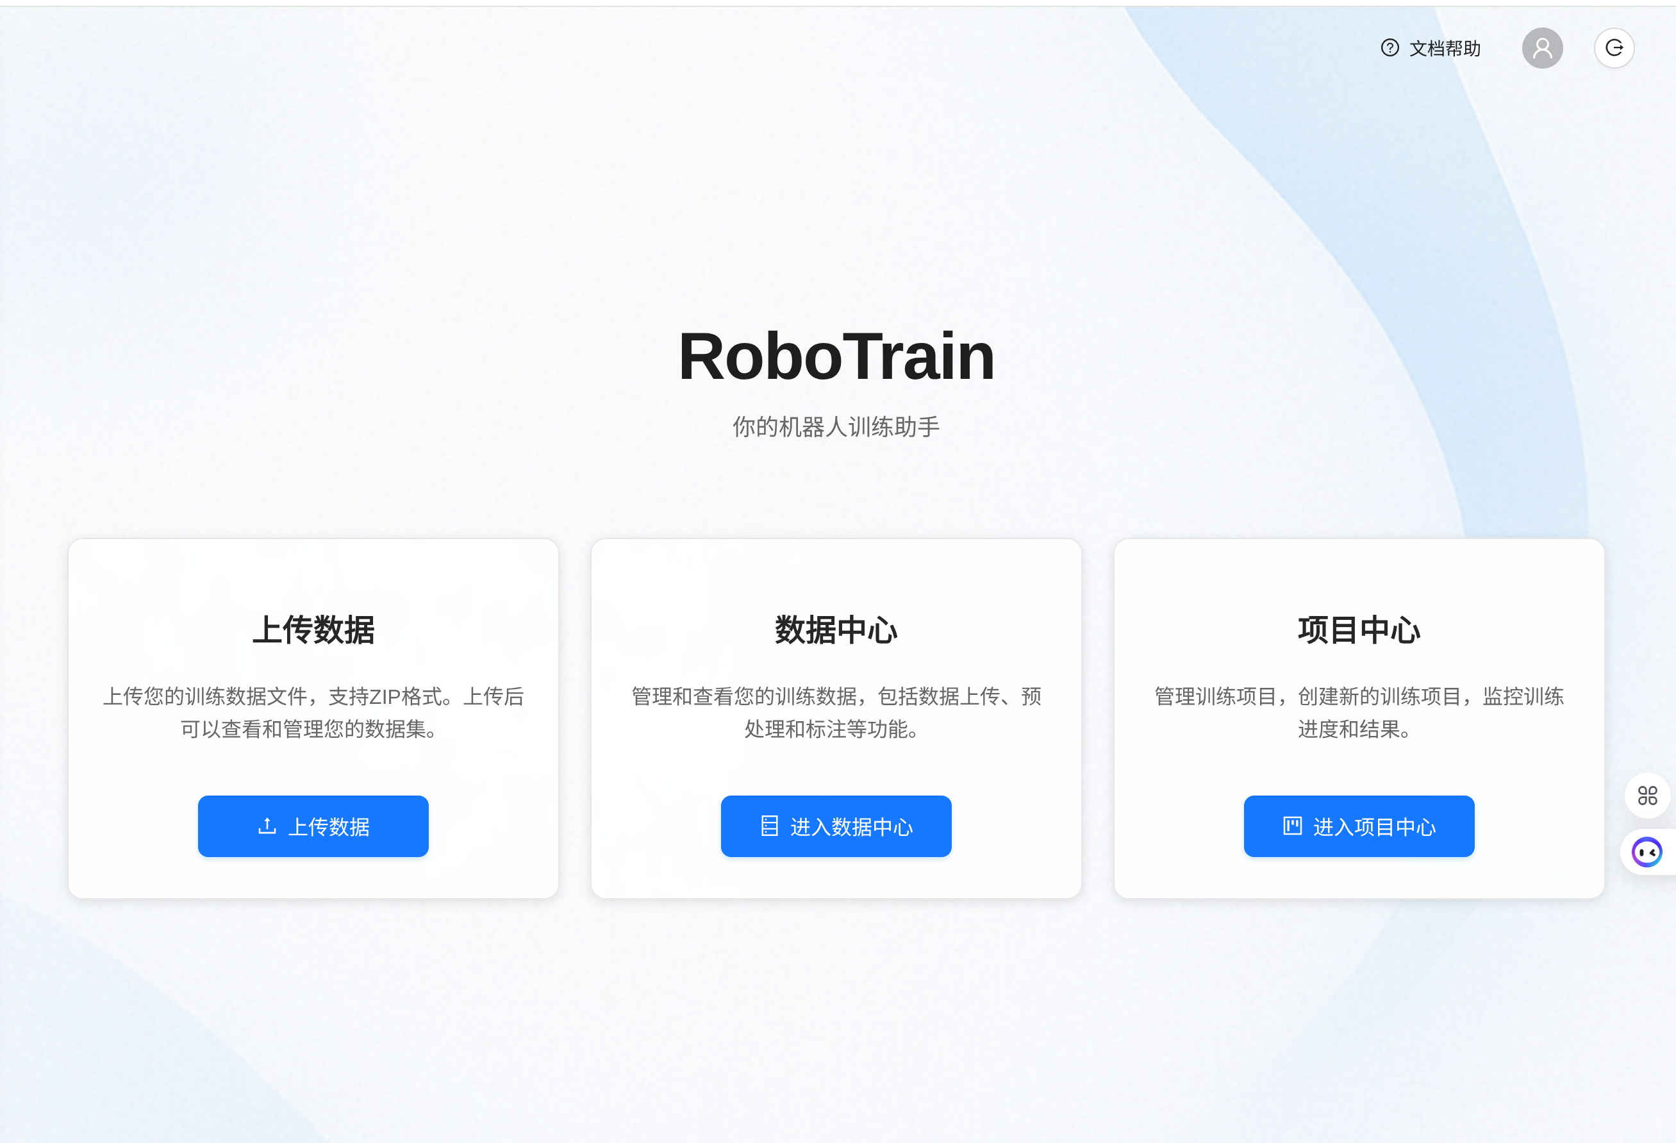

Slide 8
03
架构设计
Architecture Design

Slide 9
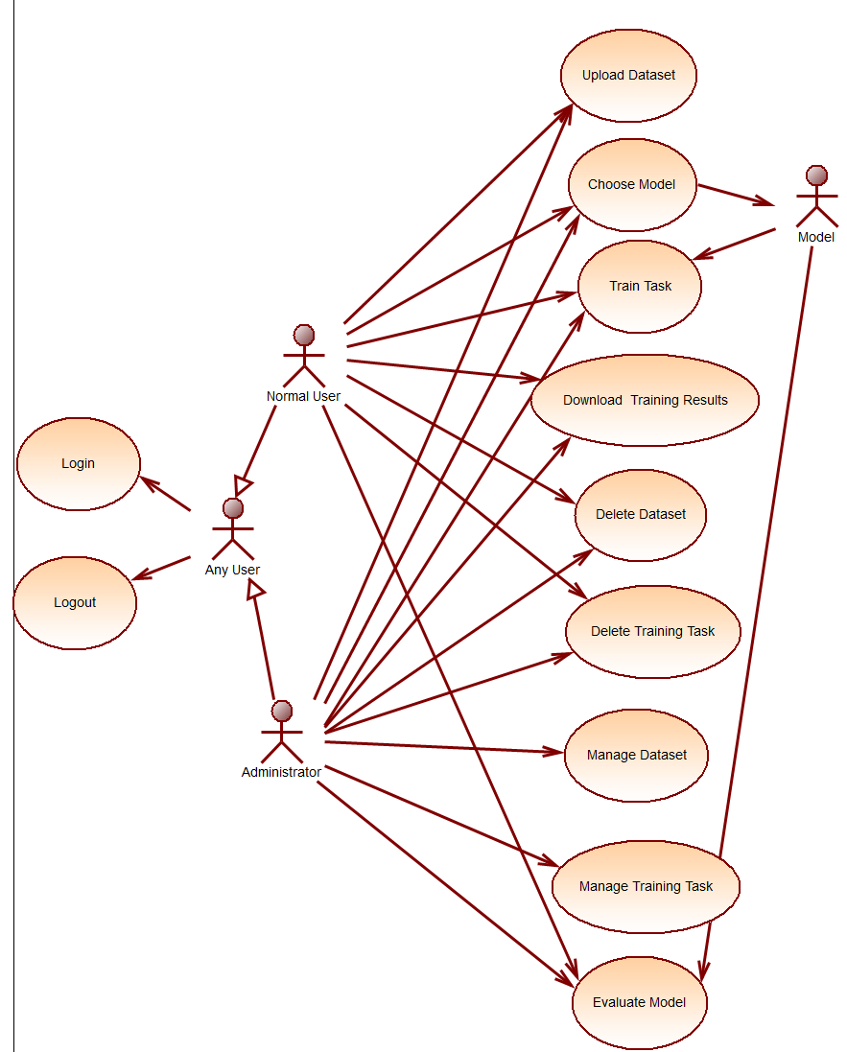
用例模型
用户基本功能：
登入，登出，注册
管理员
数据中心：
上传数据集
删除数据集
数据集修改与管理
训练中心：
发起训练任务
选择模型
选择参数
下载训练结果
管理训练任务
评估中心：
模型参数评估

Slide 10
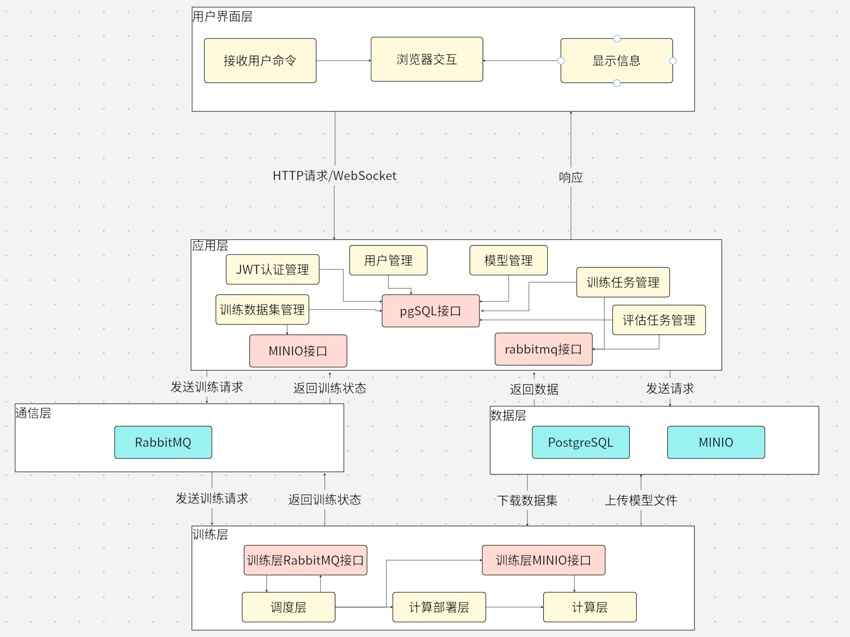
逻辑架构
用户界面层：提供用户交互界面
应用层：负责协调和管理用户、数据、模型以及训练任务的整个生命周期
通信层：通过异步消息中间件，负责在应用层和训练层之间可靠地传递消息
数据层：储存训练数据、训练完的模型和用户信息
训练层：管理所有模型训练及调度功能

Slide 11
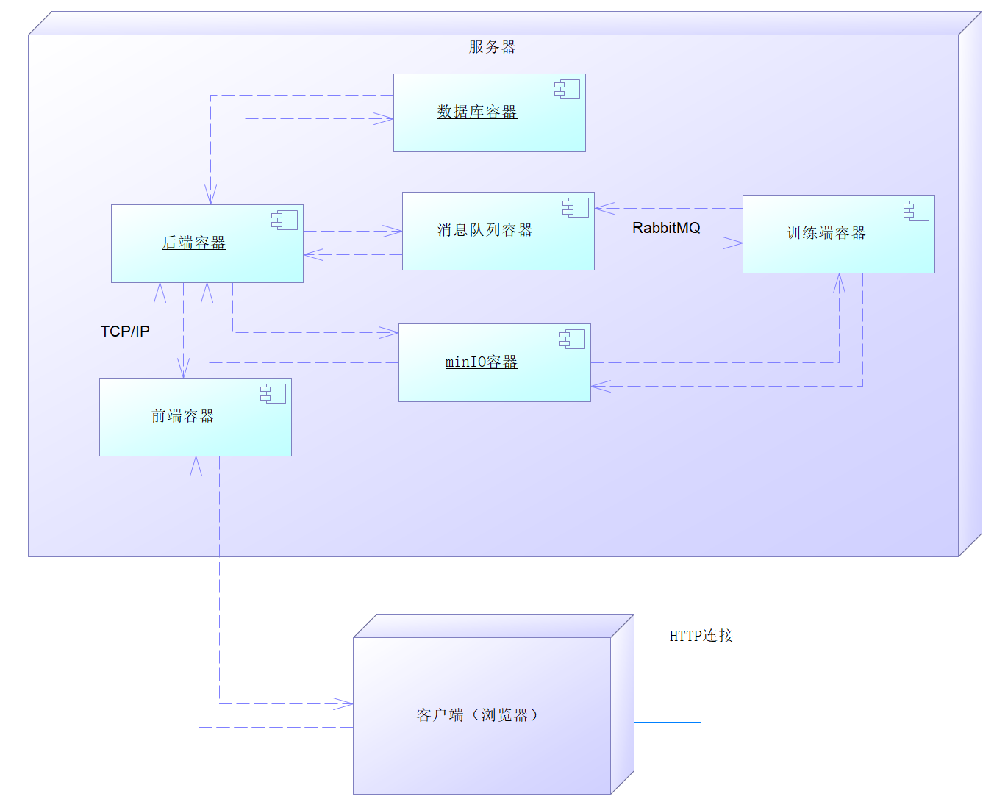
部署架构
部署架构核心：
Docker容器化部署
Docker compose 容器编排
实现一键全部服务部署！
实现分布式部署的雏形
客户端浏览器
前端容器
后端容器
数据库容器
消息队列容器
minIO容器
训练端容器

Slide 12
04
核心算法设计
Core Algorithm Design

Slide 13
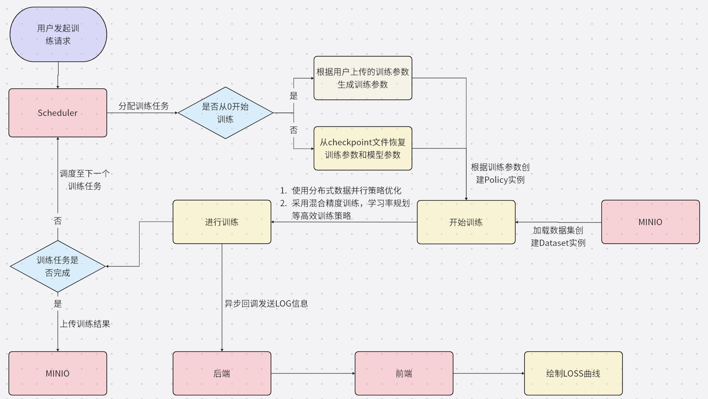
模型分布式训练（Trainer）

Slide 14
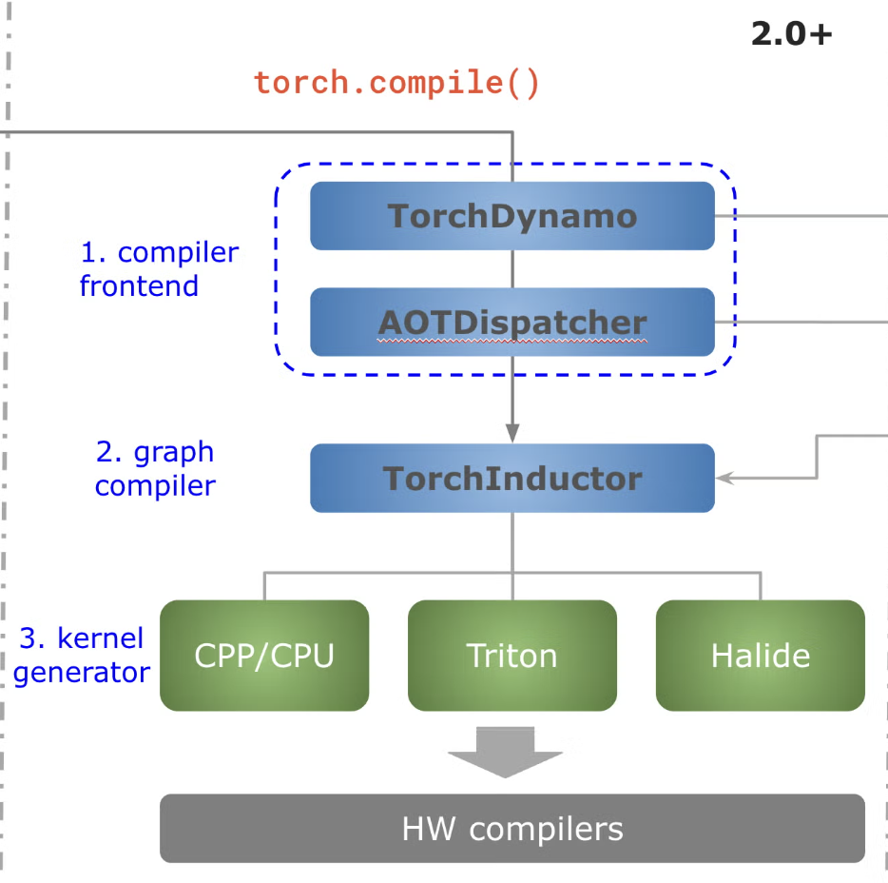
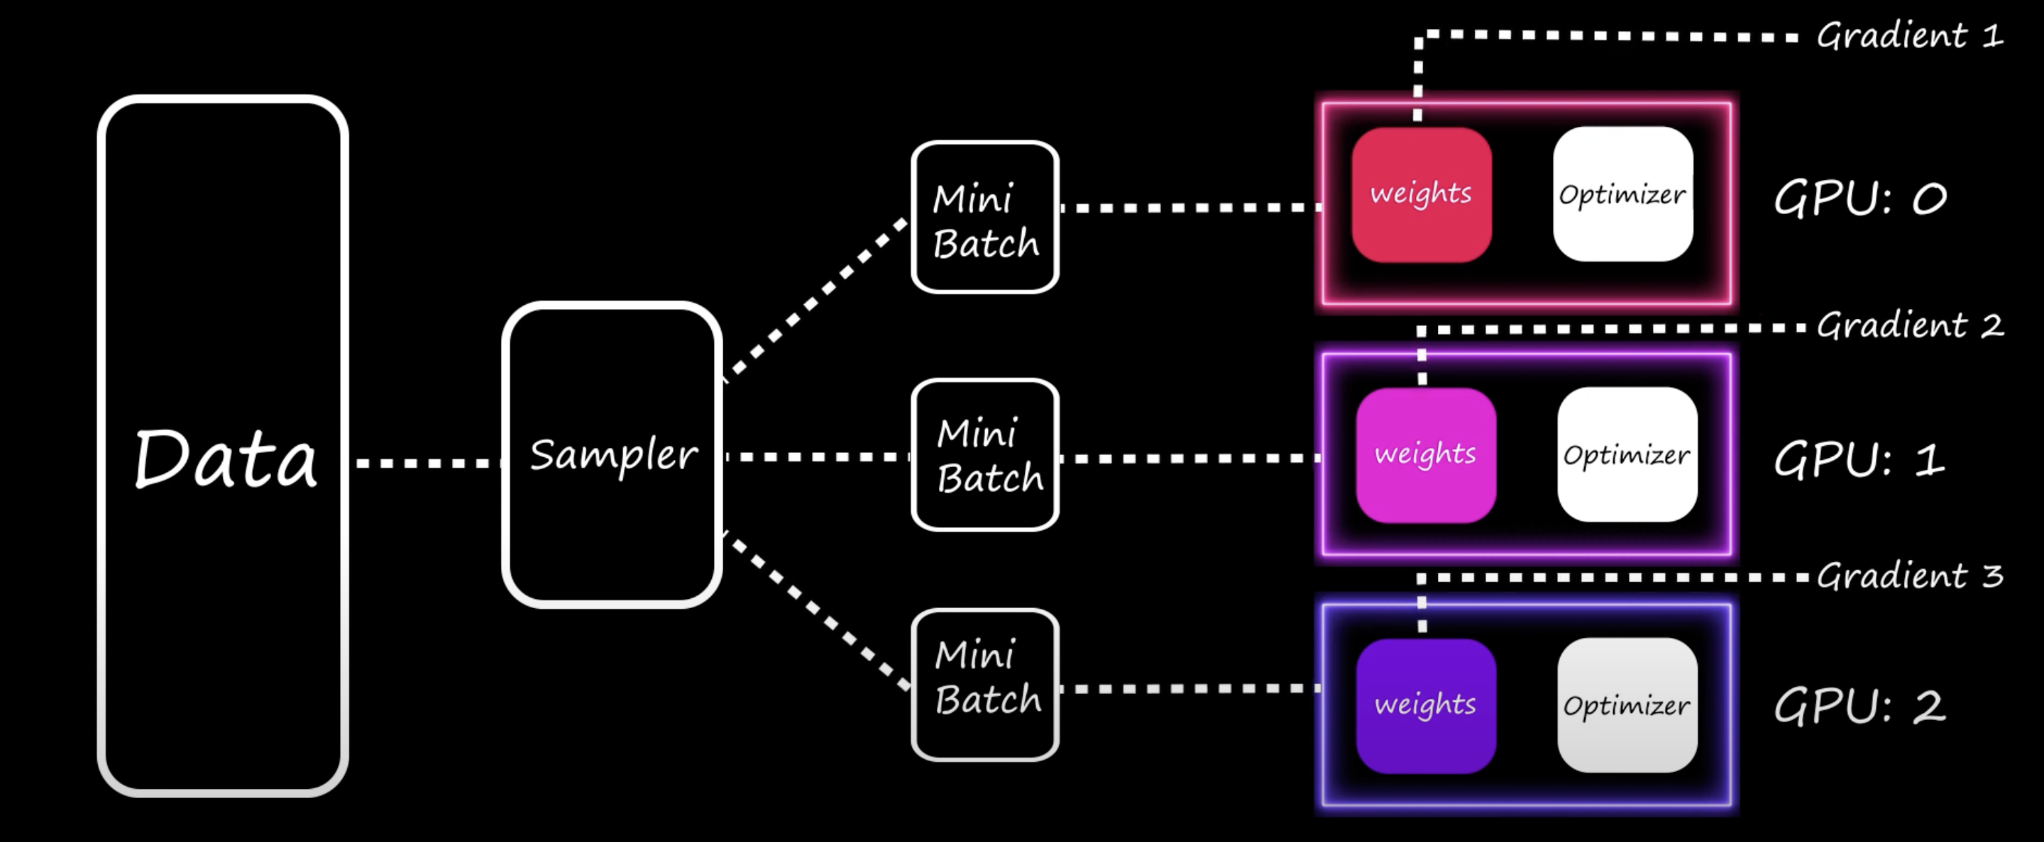
模型分布式训练（Trainer）
算法特点：
使用异步回调函数机制实现发送log消息，上传训练完的模型等操作, 避免堵塞
采用分布式数据并行策略（DDP），极大的利用多卡环境
模块化设计：对所有dataset，policy都各自继承于统一的接口（base class），系统具有极高的可扩展性。
采用混合精度训练，学习率规划等高效训练策略，减少模型训练所需的内存，提高模型效果
对模型使用torch.compile的图编译技术，实现静态图的转化，优化模型结构，提高模型的运行效率

Slide 15
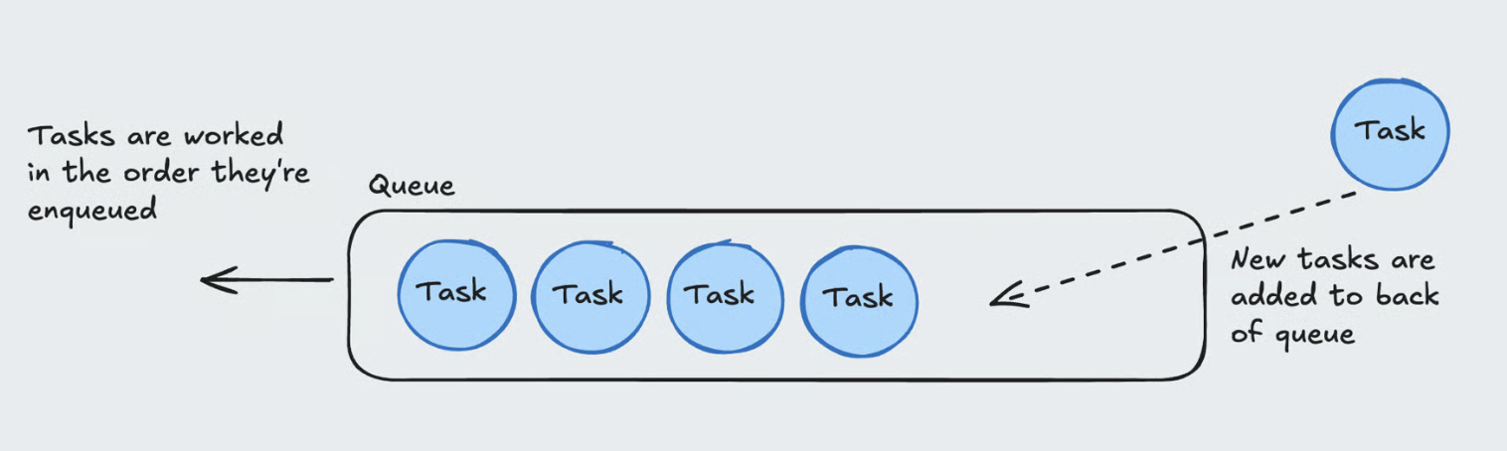
训练调度（Scheduler）
算法思想：使用Round Robin 公平调度，借鉴操作系统进程调度与状态切换
算法流程：
从后端获取训练任务，放入训练队列中
每次选取训练队列中首个训练任务，使用Ray远程发起训练任务，训练一定的steps
每个训练步骤结束后，异步保存模型状态至分布式存储（MinIO）；
若训练任务未结束，任务放到训练队列队尾并调度下一任务

Slide 16
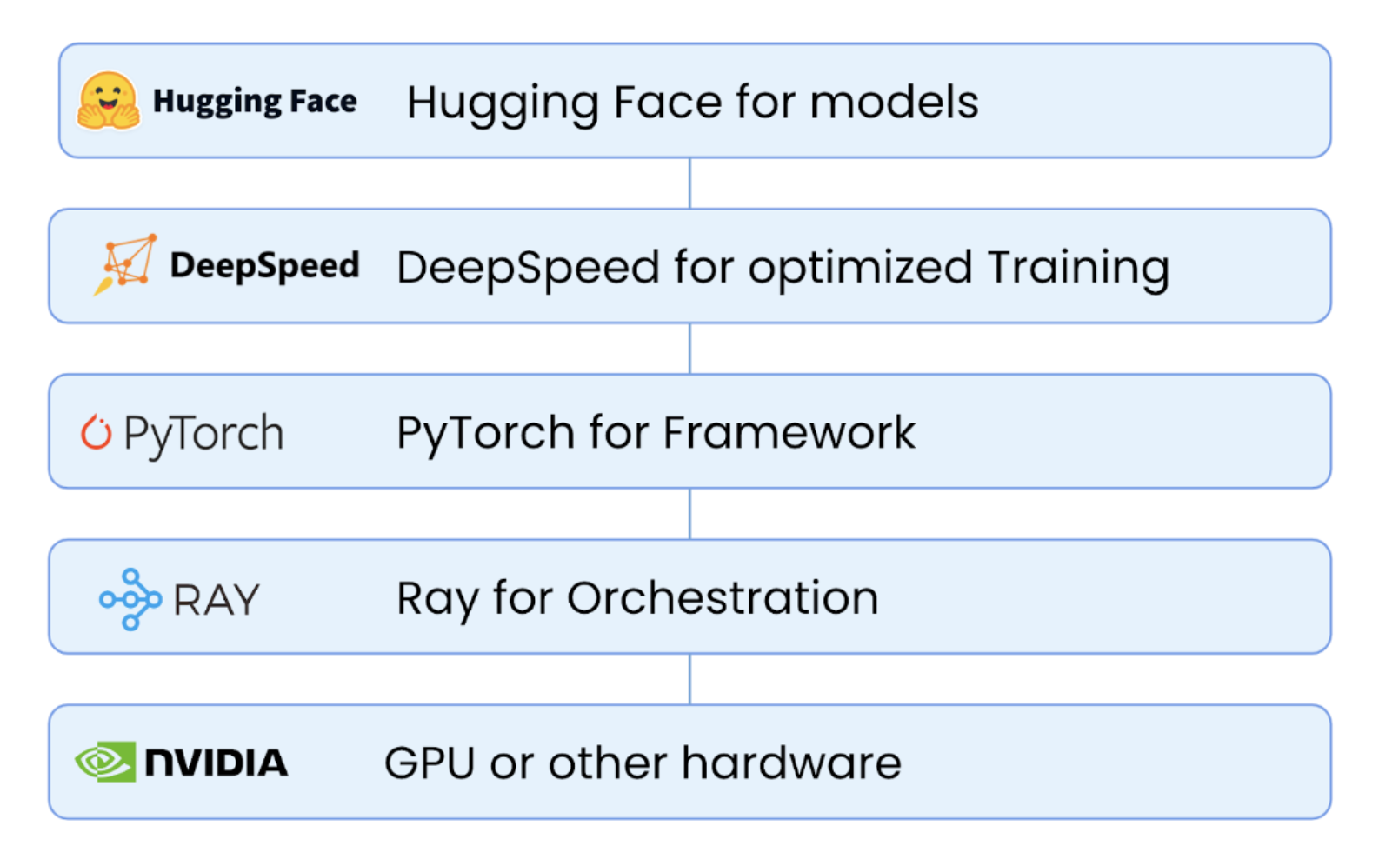
训练调度（Scheduler）
算法特点：
调度器和训练器实现解耦，便于适配不同模型以及尝试不同调度算法
调度器面对多用户实现，可以针对不同用户属性进行动态调度规划
采用Ray框架进行训练任务的远程发起，可以满足调度端和计算端在不同服务器上的场景并针对GPU数目进行硬件感知规划和分配
在训练过程中增加保存和恢复机制，以适配Scheduler的调度机制，实现单卡上的多任务处理。不仅保存了模型必要的参数，同时也保存了优化器与规划器状态，以实现训练算法的鲁棒性

Slide 17
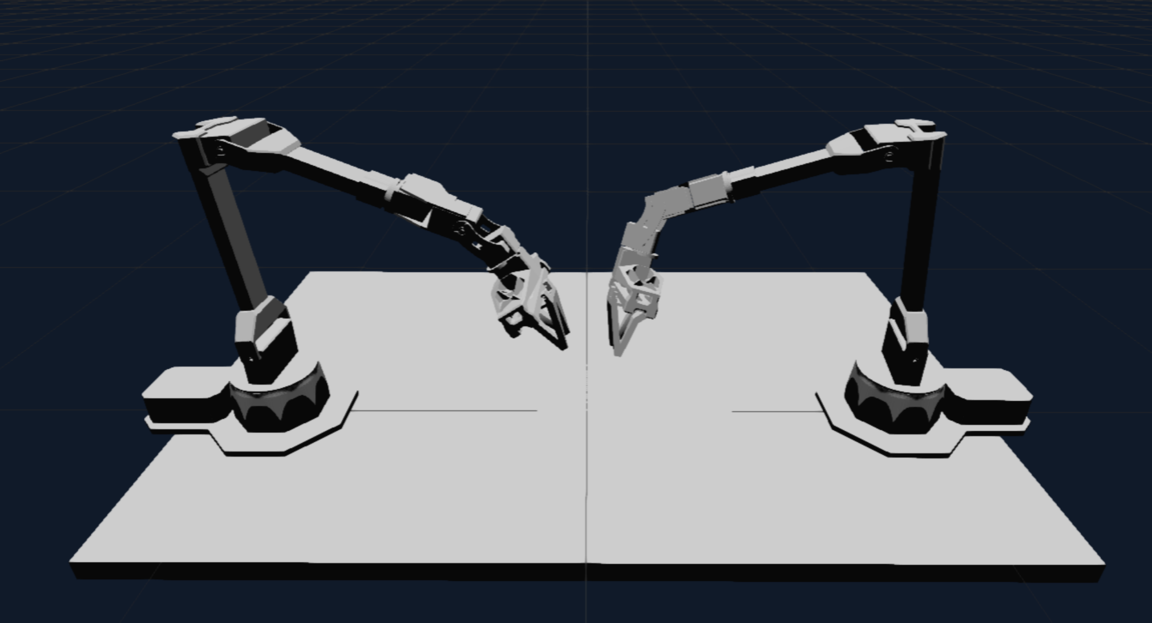
其他项目亮点
后端：
使用JWT做用户认证，实现无状态后端
系统有着极高的可扩展性：面对激增的流量可以轻松扩容（多进程、多容器、分布式部署都可以），也克服了python由于GIL导致的单进程无法利用多核的问题
全面的单元测试，api层和service层测试覆盖率高达94%，鲁棒性极好
前端：
利用WebAssembly (parquet-wasm)在浏览器端高效解析Parquet关节数据
再通过Three.js将数据实时渲染成与视频同步的3D机械臂仿真动画，以便用户直观检验数据质量
为克服性能与同步难题，该方案以视频播放时间为基准来精确计算和驱动动画帧，从而确保了数据、模型与视频的毫秒级精准对齐
评估：
使用Nvidia EGL进行GPU仿真加速，提高10倍评估效率
对于多场景采用多进程并行，加快评估

Slide 18
05
测试情况
Test case summary

Slide 19
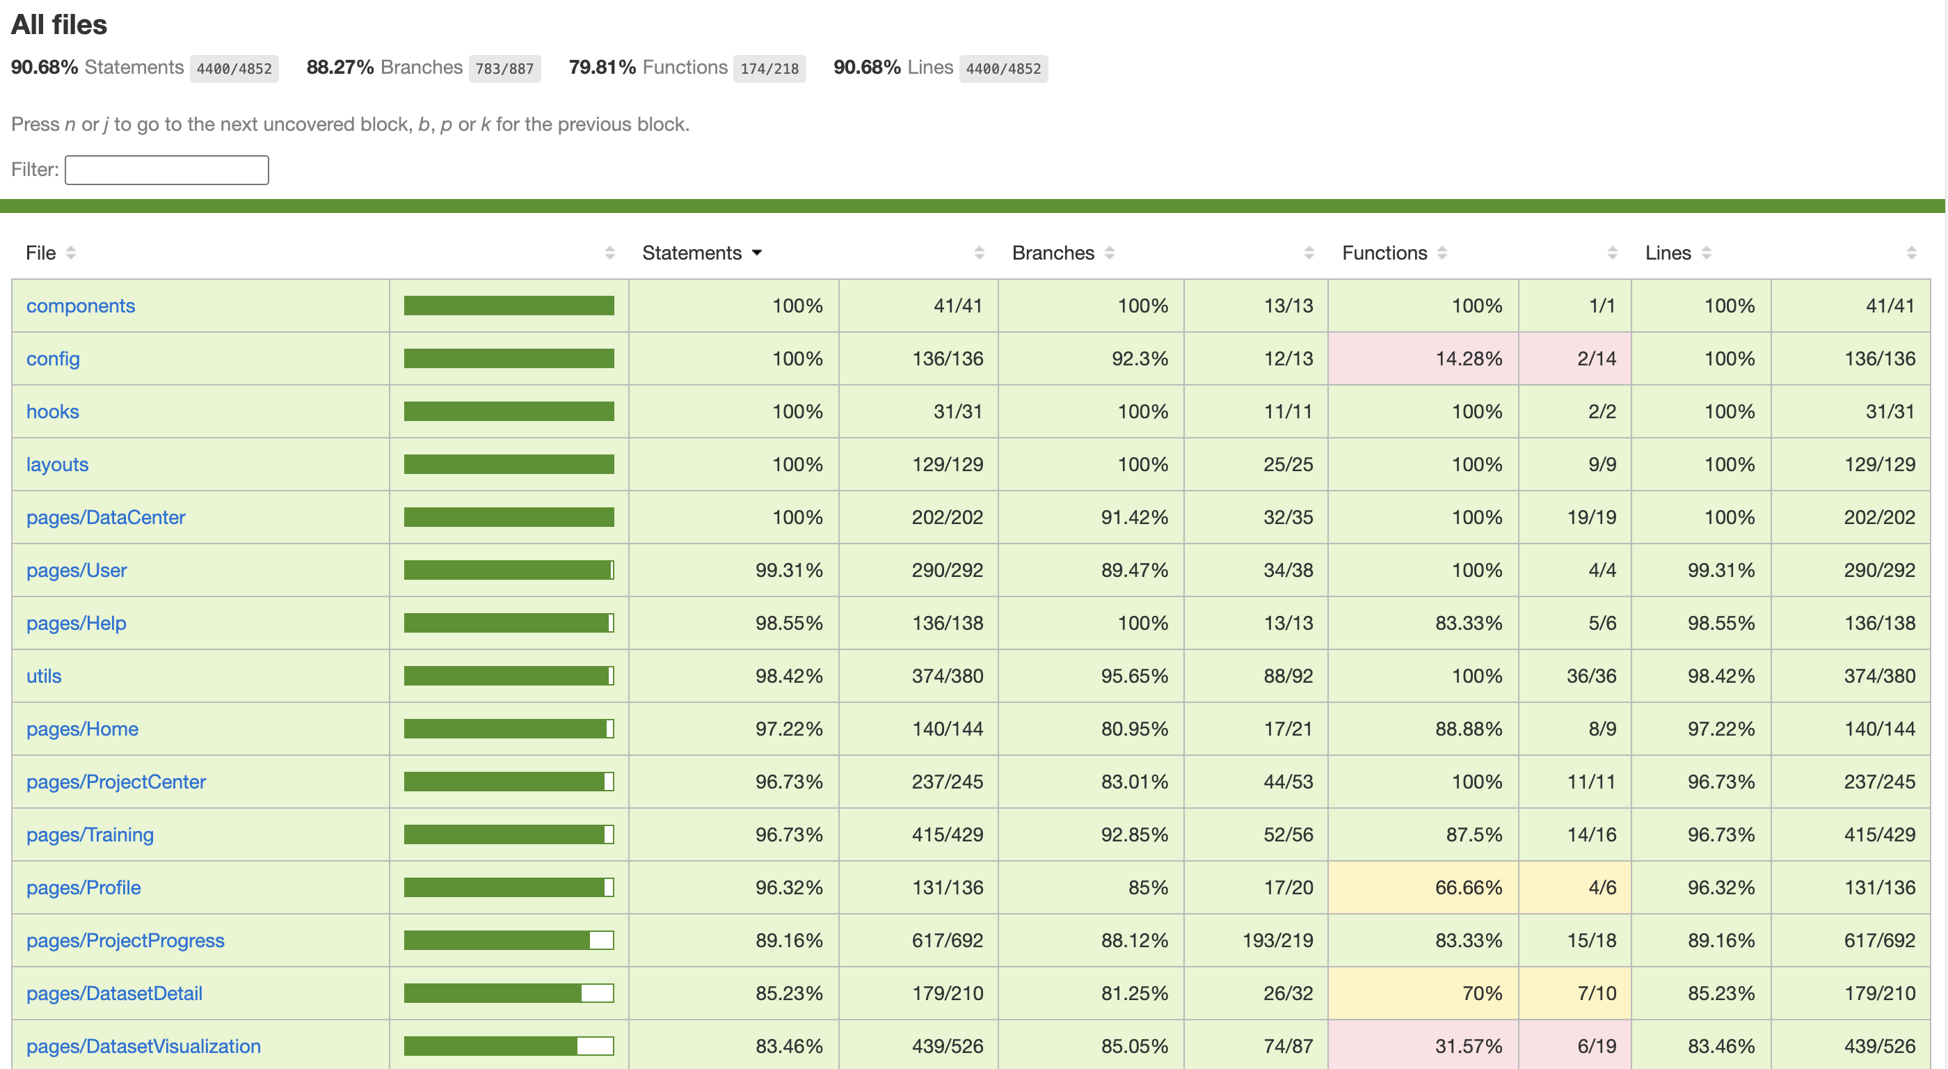
前端单元测试
前端测试对于所有页面和组件代码的覆盖率高达90.68%

Slide 20
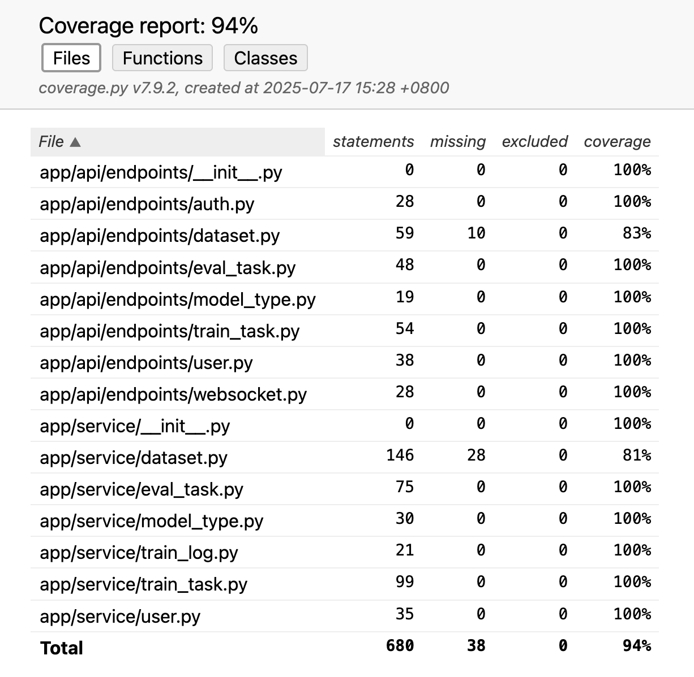
后端单元测试
后端对api层和service层进行单元测试，测试覆盖率高达94%

Slide 21
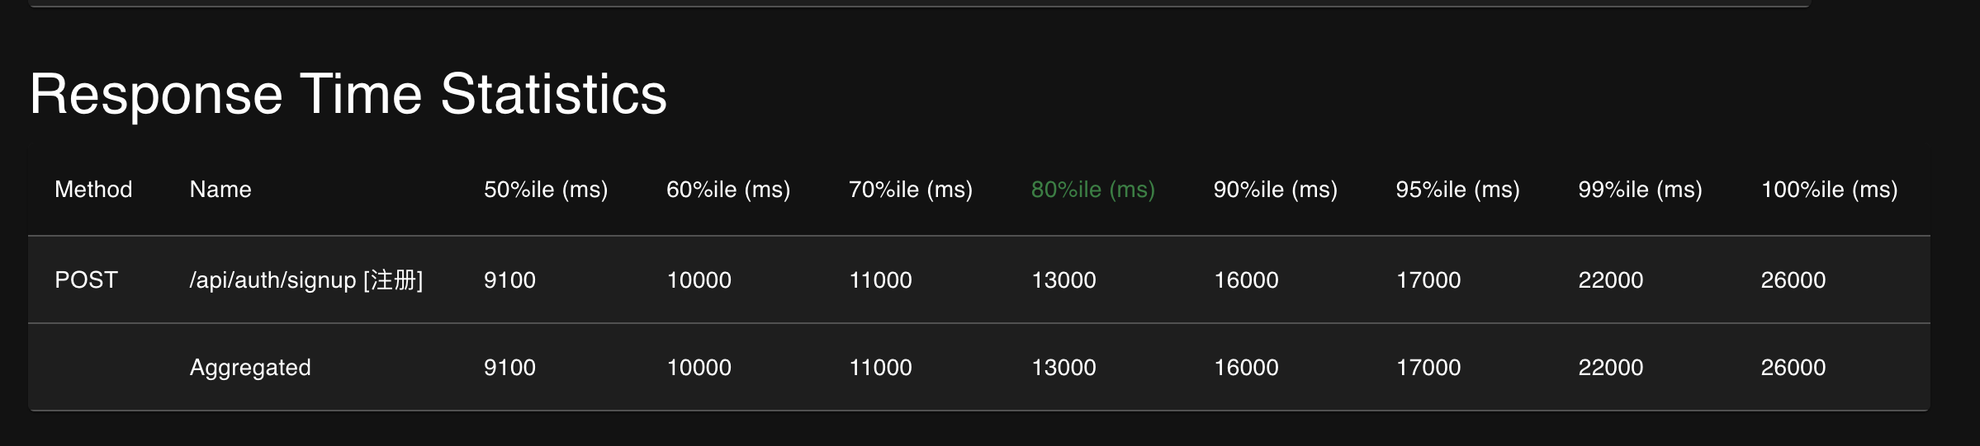
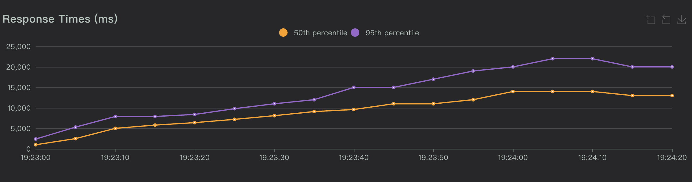
系统性能测试-持续压力测试
使用locust框架对后端进行性能测试，每秒发送20个请求，持续60秒，所有请求都能成功，99%的用户都在2.2秒内收到响应

Slide 22
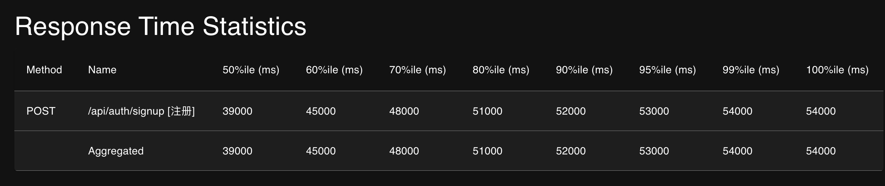
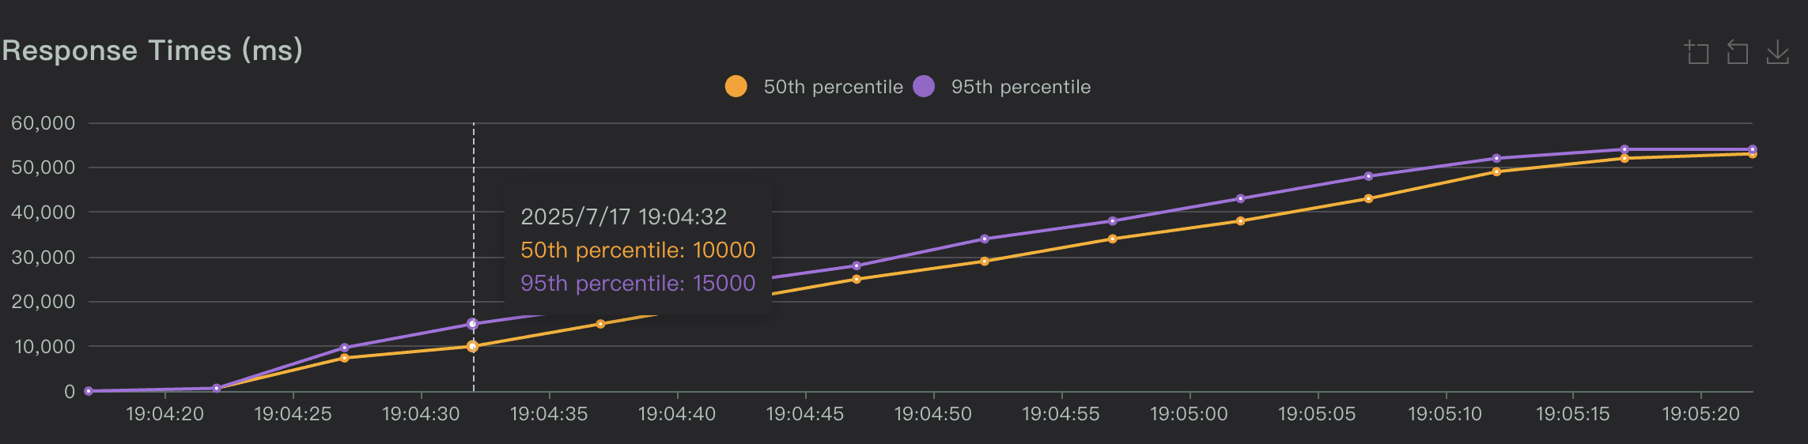
系统性能测试-峰值压力测试
使用locust框架对后端进行性能测试，每秒发送200个请求，持续55秒，99%的请求都能成功，99%的用户都在5.4秒内收到响应

Slide 23
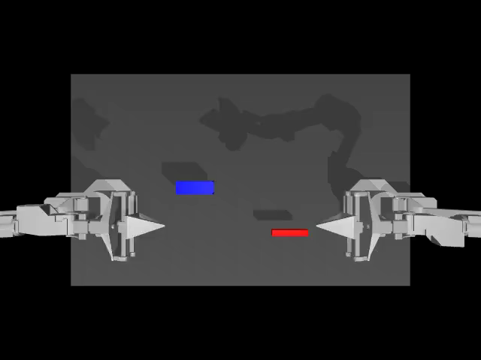
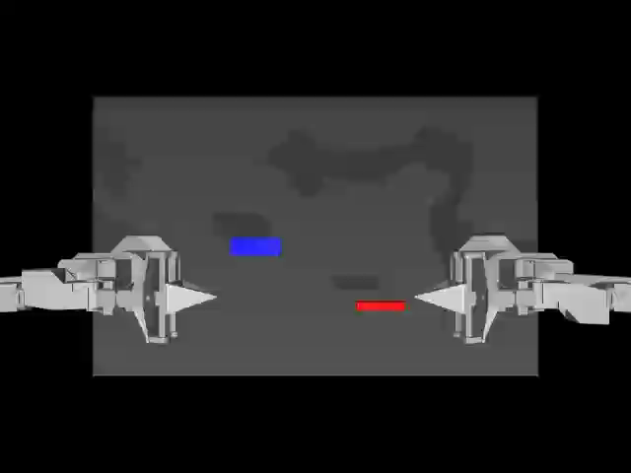
功能测试：微调效果展示
微调前：评估失败
diffusion 模型训练100k步：成功

Slide 24
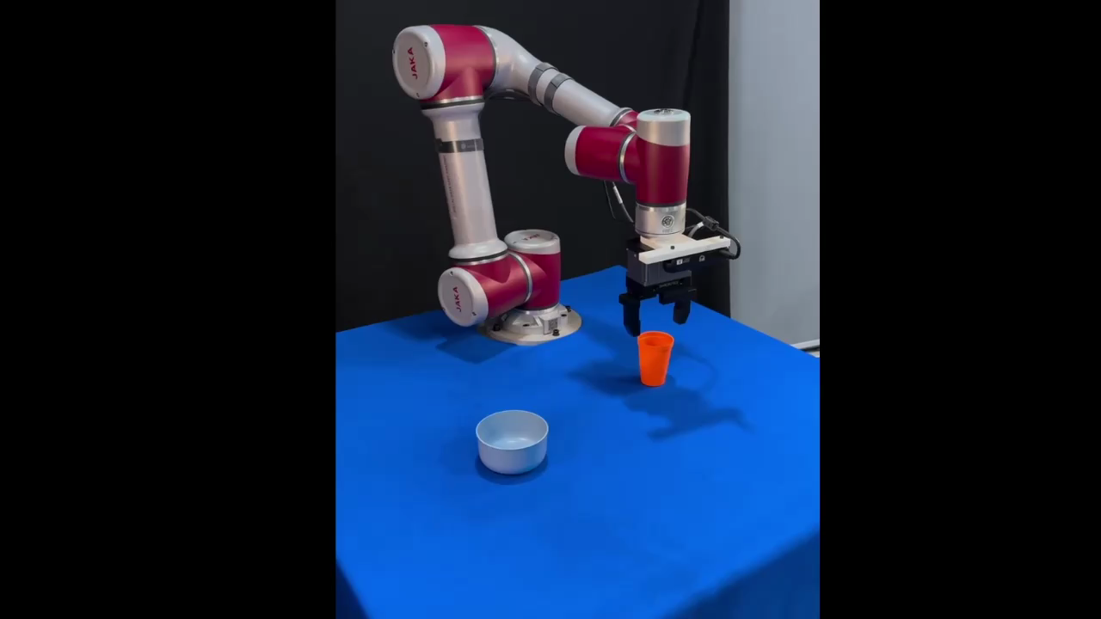
功能测试：成功训练案例

Slide 25
分工
师文翔：组织沟通，分布式训练，调度器，Ray远程调用
徐丁杰：React前端全部内容，3d仿真建模
石辰阳：训练与评估部分
潘奕宇：FastAPI 后端全部内容

Slide 26
经验教训
首先，在利用AI高效辅助开发的同时，我们必须保持审慎态度。AI的产出本质上是需要验证的初步成果，而非最终交付物。因此，所有AI生成的内容都必须经过人类的审查与确认，以保证质量。最终的判断、决策主体必须是人。
其次，我们获得的核心经验是，编写全面细致的测试用例是保障软件质量的基石，能够从源头保证模块的稳定可靠。这不仅能在早期发现并修复问题，也为后续的重构和功能迭代提供了坚实的安全网。
另外，规划备选方案是应对不确定性的关键策略，如此次我们从Ray备选到DDP方案的平稳切换，保证了项目的顺利推进。这个过程也让我们更加重视模块化的解耦设计，通过定义稳定的接口来增强系统的灵活性和可维护性。
最后，团队成员间积极的沟通、明确的早期规划和清晰的分工是项目成功的核心。通过在项目早期就预先规划好方案并进行明确分工，我们确保了团队目标的一致性和协作的高效性。

Slide 27
感谢聆听

